Slide 1
Понятие функции в школьном курсе математики.

Slide 2
Функциональная пропедевтика в начальной и в основной школе

Slide 3
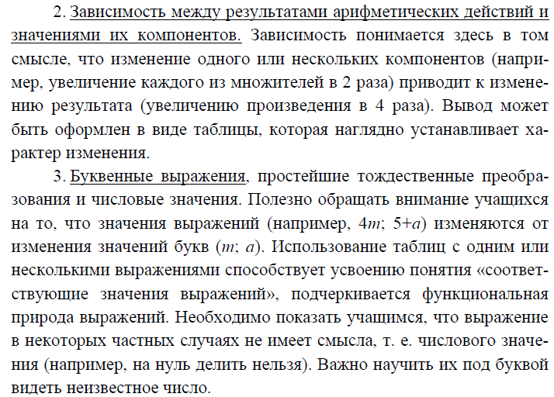

Slide 4
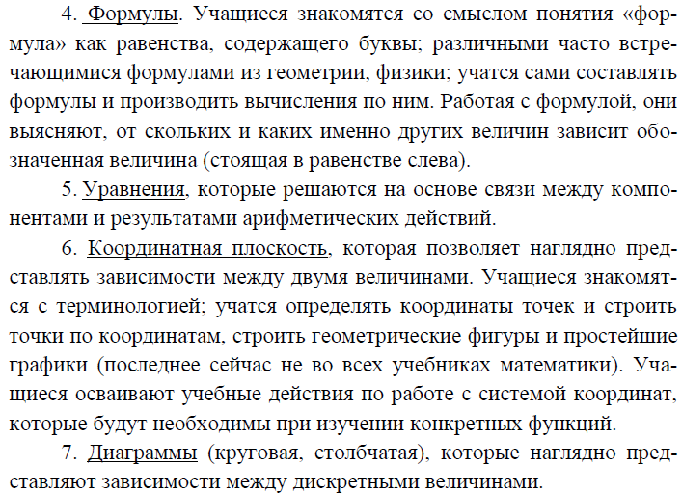

Slide 5
Понятие функции вводится в 7 классе, хотя к этому времени еще не изучены действительные числа, поэтому полноценного обсуждения области определения, вопроса о сплошной линии графика не может быть. Не изучены неравенства и выражения, имеющие смысл не для всех действительных чисел, поэтому полноценного изучения свойств функций не может быть.
Функция определяется как зависимость одной переменной от другой, что сужает область ее применения.

Slide 6
Свойства функций вводятся постепенно в течение трех лет обучения, что не создает полной картины всех свойств для каждой из изучаемых функций.

Slide 7
Понятие функции ‒ центральное в функционально-графической линии. Однако формулировки определений различаются.
Остановимся на методике введения общего понятия функции по учебнику алгебры 7-го класса Ю. Н. Макарычева и др., в котором функция трактуется как особого рода зависимость одной переменной от другой. Термин «зависимость» мыслиться как связь между переменными. У учащихся уже имеется достаточный опыт в использовании понятия зависимости между величинами.

Slide 8
Поэтому целесообразно избирать индуктивный метод с эвристической беседой при введении понятия функции, рассмотрев и проанализировав три-четыре ранее встречающиеся зависимости между переменными, заданные формулой, графиком и таблицей, которые позволили бы раскрыть содержание терминов: «независимая переменная», «зависимая переменная». (В учебнике предлагаются четыре задачи на движение, о площади квадрата, стоимости проезда, графике температуры, в которых величины выступают как переменные). При этом подчеркнуть, что каждому значению независимой переменной соответствует единственное значение зависимой переменной.

Slide 9
Сообщить, что такая зависимость одной переменной от другой называется функциональной, или функцией. После такой подготовительной работы можно вводить определение, а затем термины «аргумент», «область определения функции», «значения аргумента и функции».
Важно обратить внимание на то, что термин «функция» в учебнике употребляется в двух смыслах: как особого рода зависимость между двумя переменными, так и сама зависимая переменная. Для учащихся должны быть привычными обороты речи типа «площадь квадрата является функцией длины его стороны», «зависимость площади квадрата от длины его стороны является функциональной» и т. п.

Slide 10
Особо следует обратить внимание на то, что в формулировке определения слово «соответствует» не говорит о виде выражения функциональной зависимости (функции), поэтому необходимо дать учащимся представления о различных способах задания функции, которые уже были обозначены (но не названы) во вводных задачах – формулой, таблицей, графиком. Затем формулируется определение графика функции как множества всех точек координатной плоскости, абсциссы которых равны значениям аргумента, а ординаты – соответствующим значениям функции. Учащиеся учатся при любом способе задания находить значение функции по значению аргумента и решать обратную задачу, осуществлять переход от одного способа задания функции к другому (если это возможно).

Slide 11
Аналогичный подход раннего введения понятия функции принят и в учебниках алгебры 7-го класса Ш. А. Алимова и др.; К. С. Муравина и др. В определении функции по К. С. Муравину и др. включены слова «допустимое значение» для переменной x , появление этих слов объясняется учащимся тем, что буквенные выражения, с помощью которых задаются функции, не всегда имеют смысл.

Slide 12
В некоторых учебниках формально-логическое определение функции дается позднее (8-й или 9-й класс). К этому времени учащиеся уже знакомы со множеством действительных чисел и поэтому можно без опасений говорить об области определения функции и графики строить в виде непрерывной линии. Кроме того учащиеся располагают таким алгебраическим материалом, который позволяет повысить уровень строгости в обосновании свойств функций, а именно тождественными преобразованиями выражений, уравнениями и неравенствами. При таком подходе общее понятие функции и ее графика возникает как обобщение накопившегося опыта в работе с различными видами функциональных зависимостей и их графиков, некоторыми свойствами функций.

Slide 13
А. Г. Мордкович в учебнике алгебры 9-го класса подводит учащихся к появлению у них потребности в формальном определении функции, графика и свойств функции, обращаясь к истории развития математики. В определениях А. Г. Мордковича; С. М. Никольского и др.; Г. В. Дорофеева и др. подчеркивается, что функция рассматривается на некотором числовом множестве, которое объявляется областью определения функции. А. Г. Мордкович в отличие от других авторов переменную y не называет функцией; из его определения следует, что функция обозначается y = f(x), где x ϵ X (X – область определения), акцент сделан на заданную, а не на естественную область определения функции (область допустимых значений выражения f(x)).

Slide 14
В учебнике А. Г. Мордковича говорится, что в математике имеется достаточно много способов задания функции. Кроме наиболее популярных (аналитический, графический, табличный) он знакомит учащихся со словесным (описательным) способом задания функции, когда правило соответствия описывается словами родного языка. М. И. Башмаков вводит понятие уравнения функциональной зависимости между переменными (неявное задание функции); например, соотношение между переменными x и y в виде уравнения 3x – 5y = 7 является неявным заданием функции, т. к. оно не разрешено относительно y.

Slide 15
Методическая схема изучения функций в основной школе
1. Анализ конкретных задач или примеров из реальной жизни, науки, техники, приводящих к данной функции.
2. Определение рассматриваемой функции, ее запись с помощью формулы, исследование параметров, входящих в эту формулу.
3. Построение графика функции. Установление влияния пара метров на характер графического изображения функции.
4. Исследование свойств функции, сходя из ее графика или из формулы.
5. Обучение учащихся истолкованию свойств функции на трех языках: графическом, словесном, символическом.

Slide 16
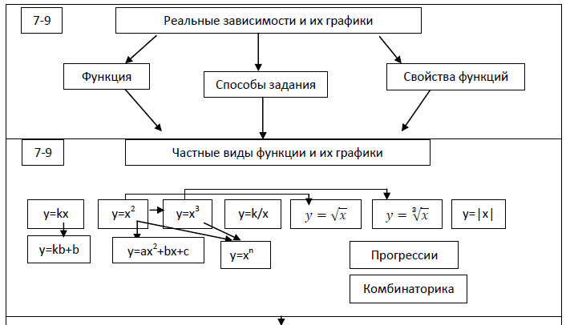

Slide 17
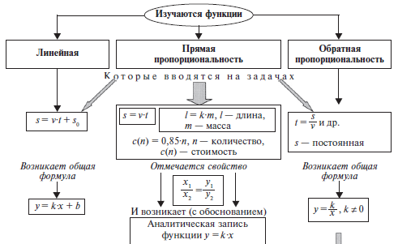

Slide 19
Методика изучения линейной функции
В большинстве школьных учебников алгебры изучение темы «Линейная функция» традиционно начинается с прямой пропорциональности и ее графика. С понятием прямой пропорциональной зависимости двух величин, числовые значения которых выражаются положительными числами, учащиеся уже знакомы. Им известно, что две величины называют прямо пропорциональными, если при увеличении (уменьшении) одной из них в несколько раз другая увеличивается (уменьшается) во столько же раз.

Slide 20
Они решали задачи на пропорциональные величины с помощью пропорции, учитывая, что отношения соответствующих значений этих величин равны. Поэтому зависимость называлась прямой пропорциональностью. Вышеприведенное определение верно только для положительных чисел. В алгебре оно заменяется на другое, которое включает и отрицательные числа.

Slide 21
Изучение прямой пропорциональности целесообразно начать с рассмотрения нескольких подводящих задач, которые учащиеся уже неоднократно решали. Например:
Мотоциклист двигался со скоростью 16 м/с в течение t секунд. Сколько метров (s) проехал он за это время?

Slide 22
Далее внимание учащихся следует обратить на то, что формулы, выражающие совершенно различные явления, имеют одинаковую математическую структуру и в общем виде могут быть записаны одной формулой: y=kx, где k ≠ 0, х и у – две переменные. Поэтому можно сказать, что такие явления описываются одной и той же функцией, которую можно назвать прямой пропорциональностью. После этого формулируется определение: прямой пропорциональностью называется функция, которую можно задать формулой вида у= kх, где х – не-зависимая переменная, k – не равное нулю число.
Теперь можно перейти к построению и изучению графика прямой пропорциональности.

Slide 23
Итогом проделанной работы будет общий вывод, касающийся графика изучаемой функции:
1) графиком является прямая;
2) прямая проходит через начало координат;
3) прямая строится по двум точкам;
4) прямая располагается при k>0 в I и III координатных четвертях, а при k<0 – во II и IV;
5) прямая не совпадает с осями координат;
6) точка принадлежит прямой, если ее координаты – соответствующие друг другу значения аргумента и функции.

Slide 24
Следующий шаг ‒ изучение очередной функции – линейной и ее графика. Название говорит о геометрической модели функции – пря-мой линии, служащей ее графиком. Знакомство с новой функцией происходит с опорой на знания о прямой пропорциональности и осуществляется по тому же плану. Вначале рассматриваются две-три сюжетные задачи в качестве мотивировки. Например:
Автомобиль, находясь в 5 км от города, начал движение от него со скоростью 60 км/ч. На каком расстоянии (s) от города он будет через t ч?

Slide 25
Решение задач приводит к двум формулам, которые не напоминают прямую пропорциональность, следовательно, имеем дело с новой функцией, которая задается общей формулой у = kx + b и называется линейной.
Обобщая рассмотрение частных примеров линейной функции, делается общий вывод о том, что график функции (k ≠ 0) есть прямая, параллельная прямой у = k х; знак b определяет направление перемещения.

Slide 26
Продолжая изучение линейной функции, необходимо рассмотреть ее частные случаи при различных значениях k и b:
1) при k ≠ 0, b = 0 формула имеет знакомый вид у = kх;
2) при k = 0, b ≠ 0 формула имеет вид у = 0х + b, или
у = b; график – прямая, параллельная оси абсцисс и проходящая через точку (0; b);
3) при k = 0, b = 0 формула имеет вид у = 0х + 0, или
y = 0; графиком является ось абсцисс.

Slide 27
Особое внимание уделяется способам построения графика линейной функции общего вида:
1) по двум точкам с произвольно выбранными значениями абсцисс (например, 0 и 1, 2 и 0, 1 и 5);
2) по точкам (0; у1) и (х2; 0) ‒ точка пересечения прямой с координатными осями;
3) с помощью параллельного переноса (сдвига).

Slide 28
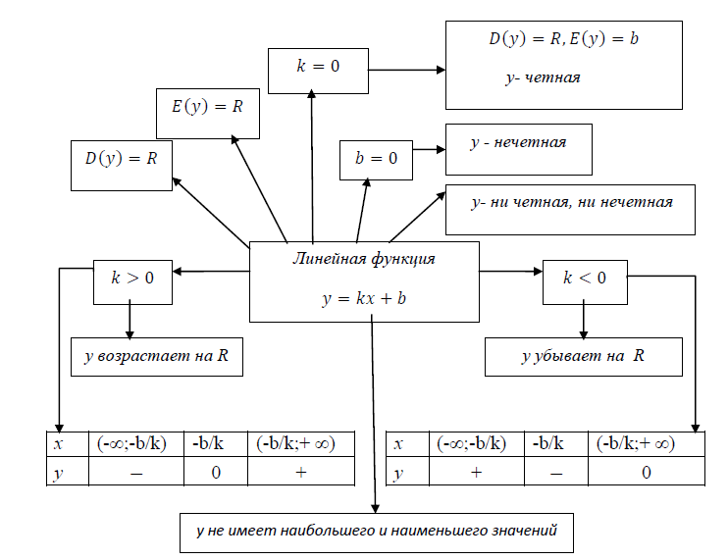

Slide 29
Методика изучения квадратичной функции
Изучение квадратичной функции по традиции в основной школе проводится поэтапно. По числу выделяемых этапов учебники различаются. В учебниках Ю.Н. Макарычева и др. последовательность такова: y=x² (7-й класс), y=ax², y=ax²+n, y=a(x–m)², y=a(x‒m)²+n, y=ax²+bx+c (9-й класс); в учебниках Ш.А. Алимова и др. весь мате-риал сосредоточен в 8-м классе и особо выделяются три функции: y=x² , y=ax², y=ax²+bx+c.
Исходя из формулы, таблицы и графика, формулируют свойства функции y=x² и графика, а также дают им обоснование.

Slide 31
В 8-м или 9-м классе вводится понятие квадратичной функции, рассматриваются её свойства, особенности графика и приёмы построения параболы, приводятся примеры квадратичной зависимости величин.
Из наглядных соображений устанавливают, что графиком функций y=ax², y=ax²+n и y= a(x – m)² является одна и та же парабола, в последних двух случаях она получена из первой путем параллельного переноса вдоль оси ординат или абсцисс.
Исходя из задания квадратичной функции квадратным трехчленом y=ax ²+ bx +c и возможности представить его в виде квадрата двучлена y=a(x – m)² +n

Slide 34
Методическая схема изучения функций в старших классах
1. Определение рассматриваемой функции, ее запись с помощью формулы, исследование параметров, входящих в эту формулу.
2. Примеры из реальной жизни, науки, техники, приводящие к данной функции.
3. Исследование свойств функции.
4. Построение графика функции. Установление влияния параметров на характер графического изображения функции.
5. Применение свойств функций для решения уравнений и неравенств.

Slide 35
Исследование свойств функций в старших классах
В старших классах рассматриваются следующие способы исследования свойств функций:
• свойства могут быть получены из определения конкретной функции (так могут изучаться тригонометрические функции),
• свойства могут быть получены из графика (так может изучаться показательная функция),
• свойства могут быть получены из свойств обратной функции (так может изучаться логарифмическая функция),
• свойства могут быть получены с использованием производной (так могут изучаться степенная функция и произвольная функция).

Slide 36
